Slide 1
Krzesławice ein kleines Dorf voll tolle Leute mit gastfreundlichem Klima „denn bei uns ist immer was los”

Slide 2
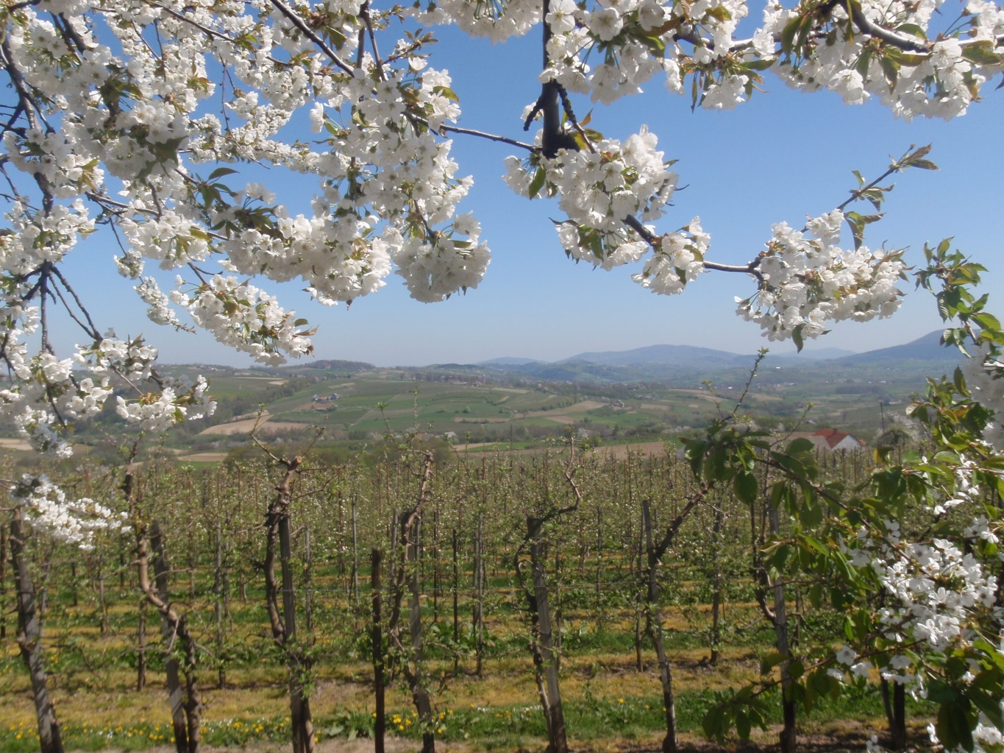
Im Frühling duftet es herrlich
und die Obstbäume blühen überall

Slide 3
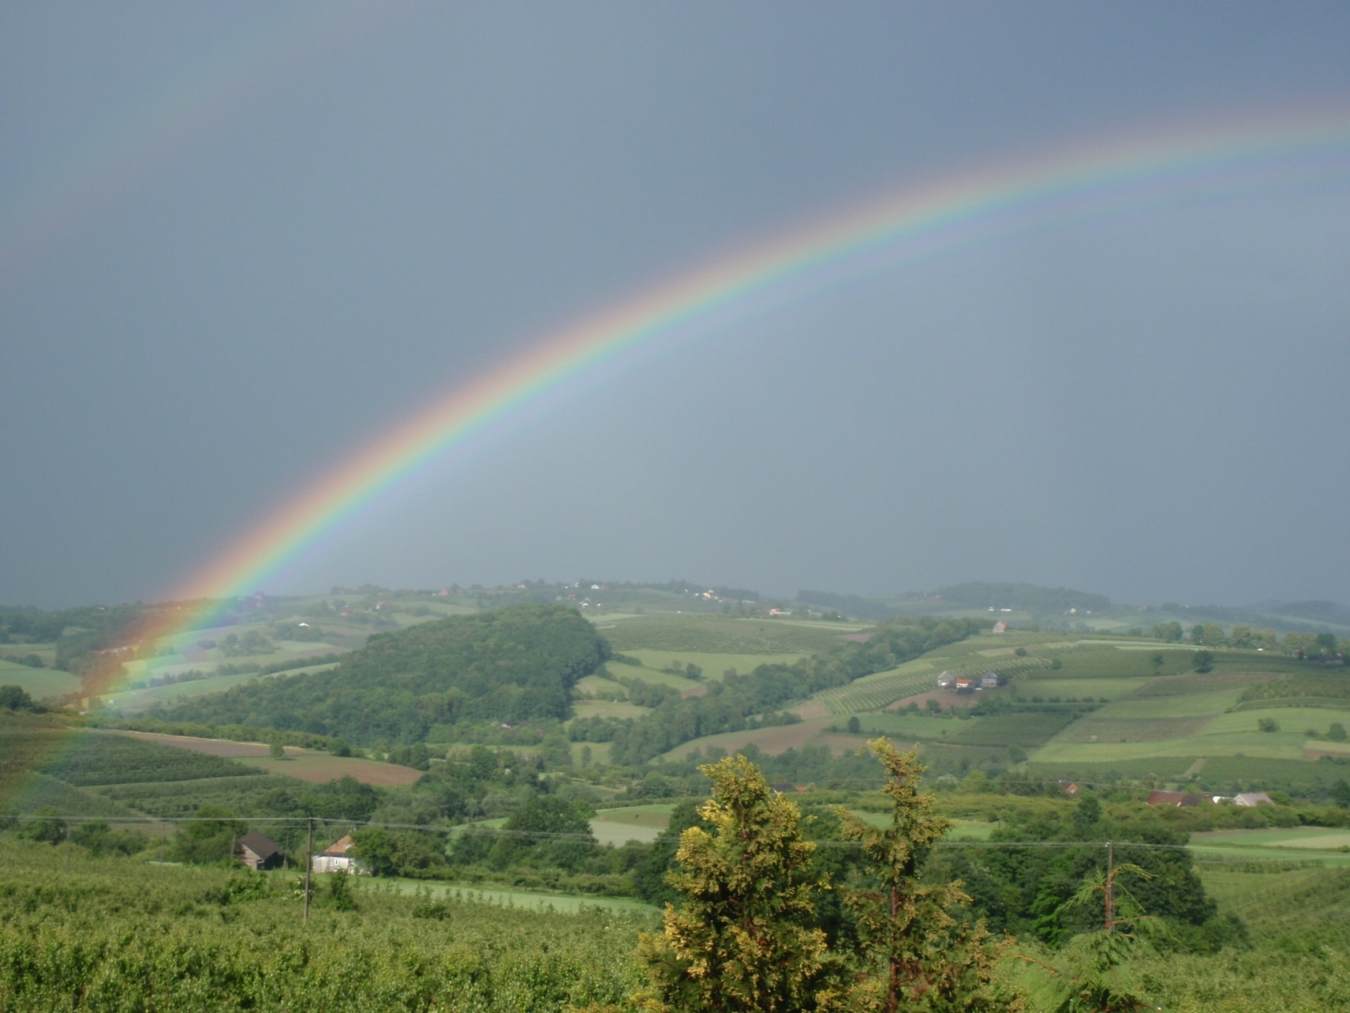
Im Sommer gibts oft Regenbogen...

Slide 4
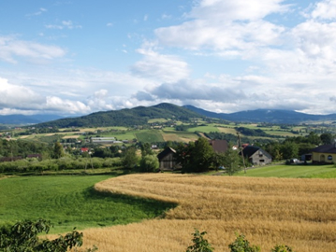
Die Gegend lädt zur Wanderung ein.

Slide 5
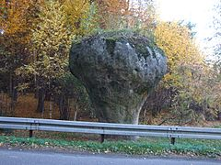
Der Riesenstein heisst „Pilz” (in: Zegartowice)

Slide 6
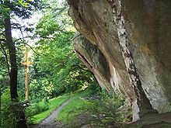
Teufelsstein in Krzesławice

Slide 7
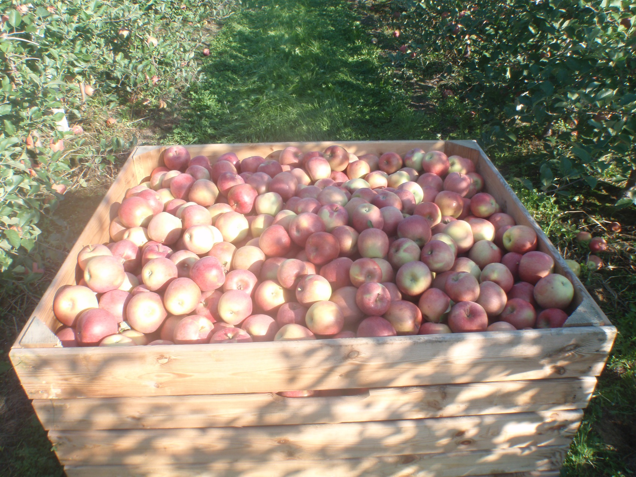
Der Apfel ist das Symbol unserer kleinen Heimat

Slide 8
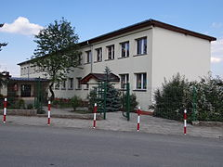
Unsere Schule ist eine typische Dorfschule

Slide 9
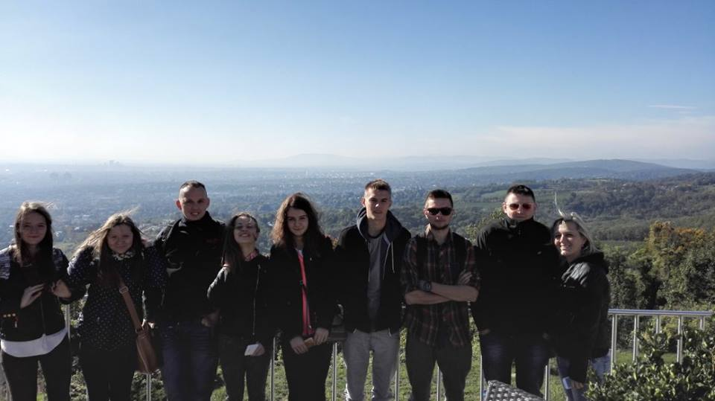
Wir verbringen viel Zeit zusammen,
auch ausserhalb der Schule

Slide 10
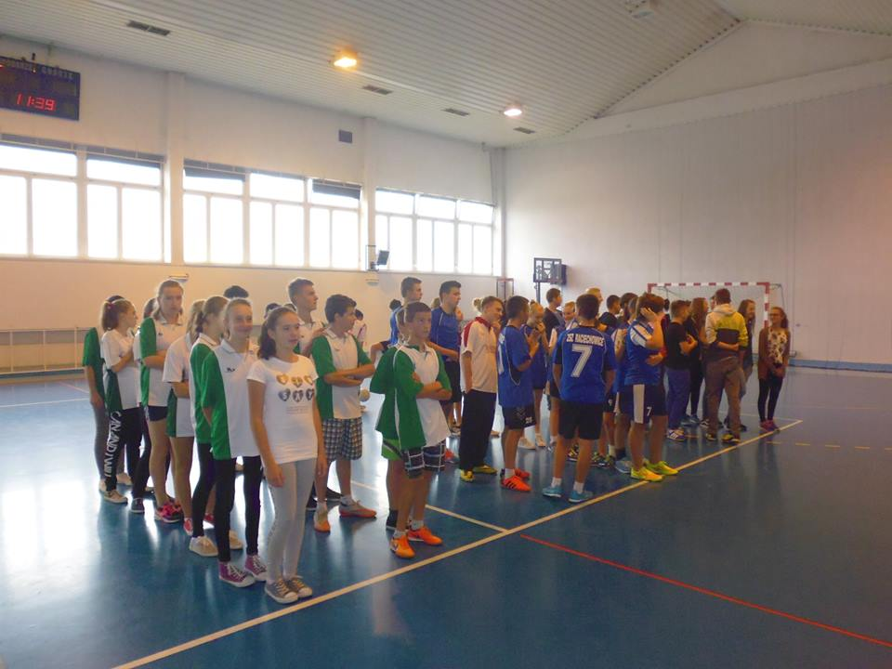
Die Schüler nehmen an Sportwettbewerben teil.

Slide 11
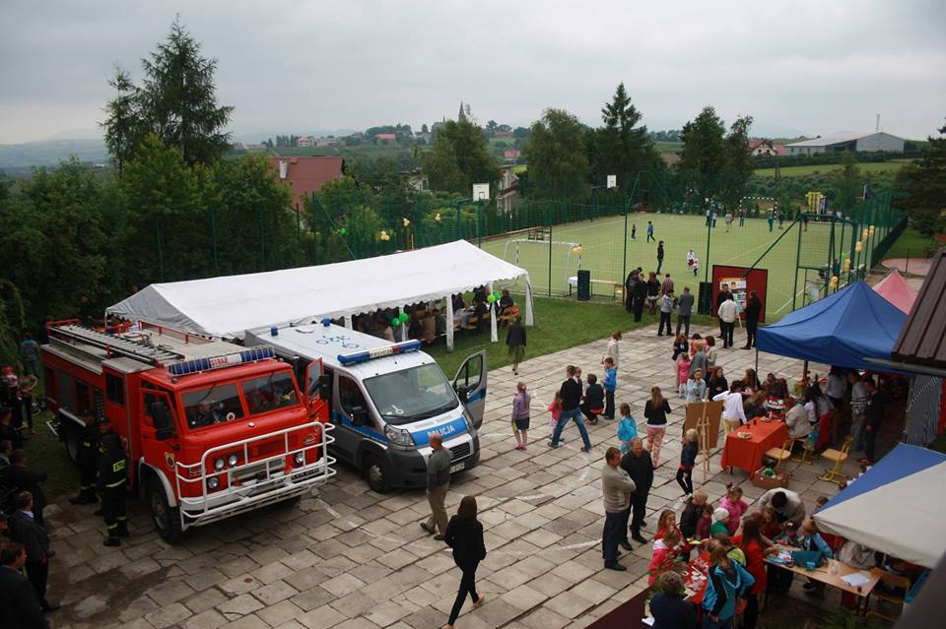
Die Schulgemeinschaft organisiert verschiedene Events.

Slide 12
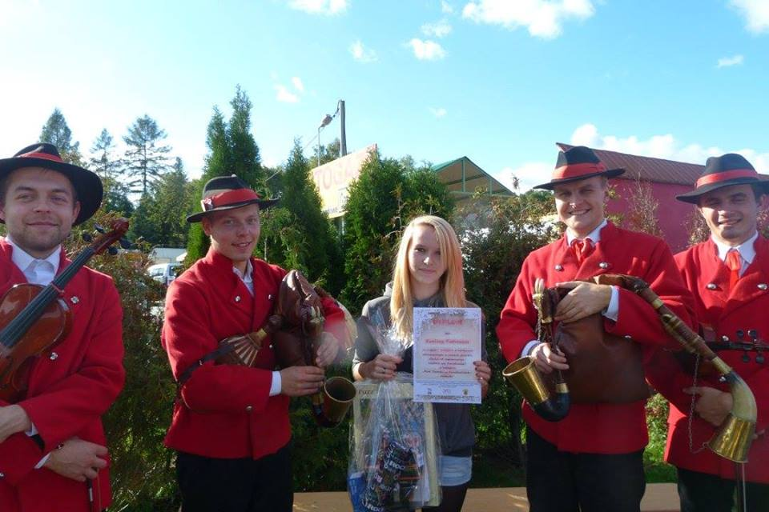
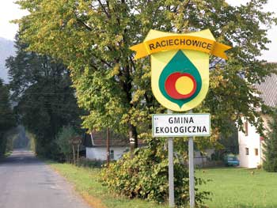
Die Schüler zeigen ihre Talente
und gewinnen auch oft in Wettbewerben.

Slide 13
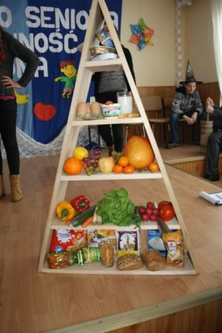
Gesunde Ernährung für jung und alt:
Eine Schulaktion
und
Projekt
der Gimnasialklassen

Slide 14
Wir setzen einen hohen Wert
auf internationale Zusammenarbeit

Slide 15
und freuen uns, Euch alle in Kezmarok zu treffen ☺

Slide 16
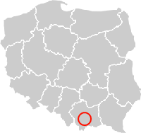
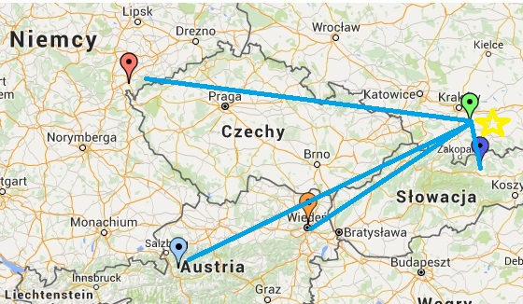
Vielen Dank
und auf Wiedersehen
im Juni 2016 ☺

